Slide 1
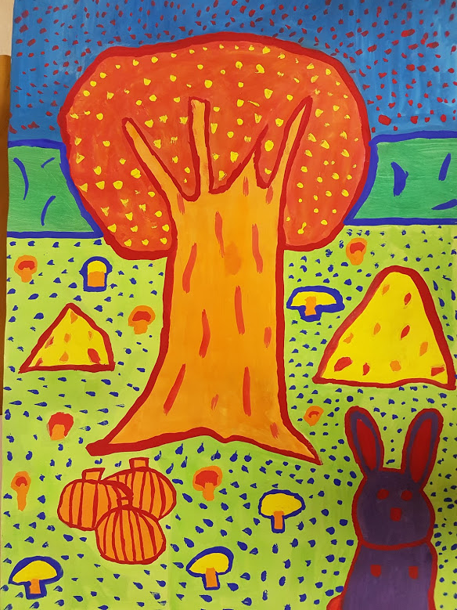
LIKOVNO SNOVANJE 1.
za učence 7 razredov
Izvajalka: Urška Babuder, prof.

Slide 2
ZAKAJ SE ODLOČITI ZA LIKOVNO SNOVANJE ?
☺
SPODBUJANJE DOMIšLJIJE IN INDIVIDUALNEGA IZRAZA
ZABAVNO KREATIVNO DRUŽENJE
Ustvarjanje v različnih tehnikah
DELO INZVEN UČILNICE
Obisk galerije in ateljejsko ustvarjanje

Slide 3
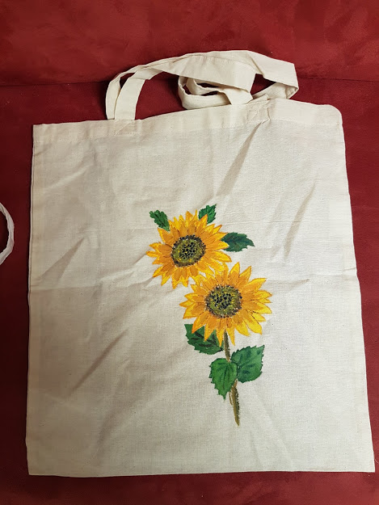
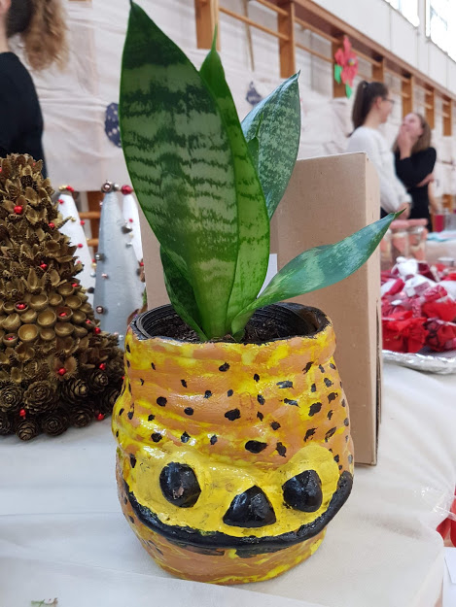
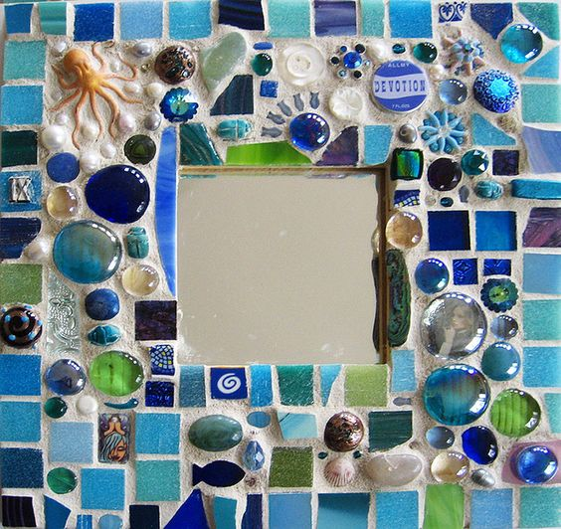
^{VSEBINE DELA}
Učenci ustvarjajo v različnih likovnih tehnikah, z zahtevnejšimi materiali in orodji, ki jih pri izbirnem predmetu lažje spoznavajo, kot pri obveznem predmetu likovne umetnosti.
Na primer: slikanje na steklo, izdelava mozaika, izdelava zahtevnejših grafičnih tehnik, kiparjenje v siporeksu, lesu, ...
Sodelujejo ob:
natečajih, likovnih projektih in razstavah, obiskih galerije itd.

Slide 4
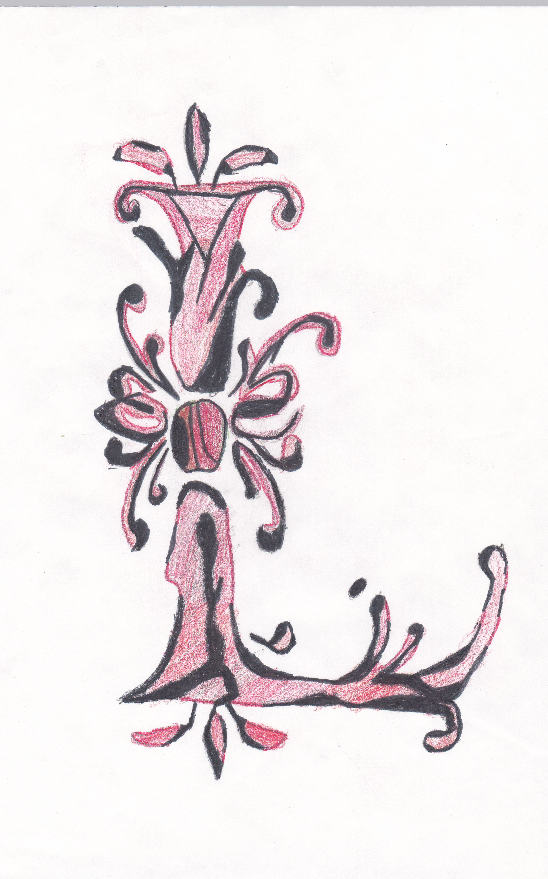
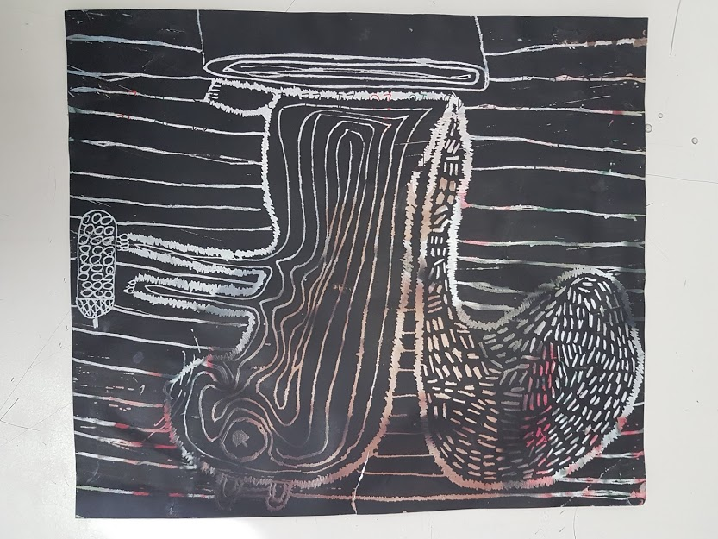
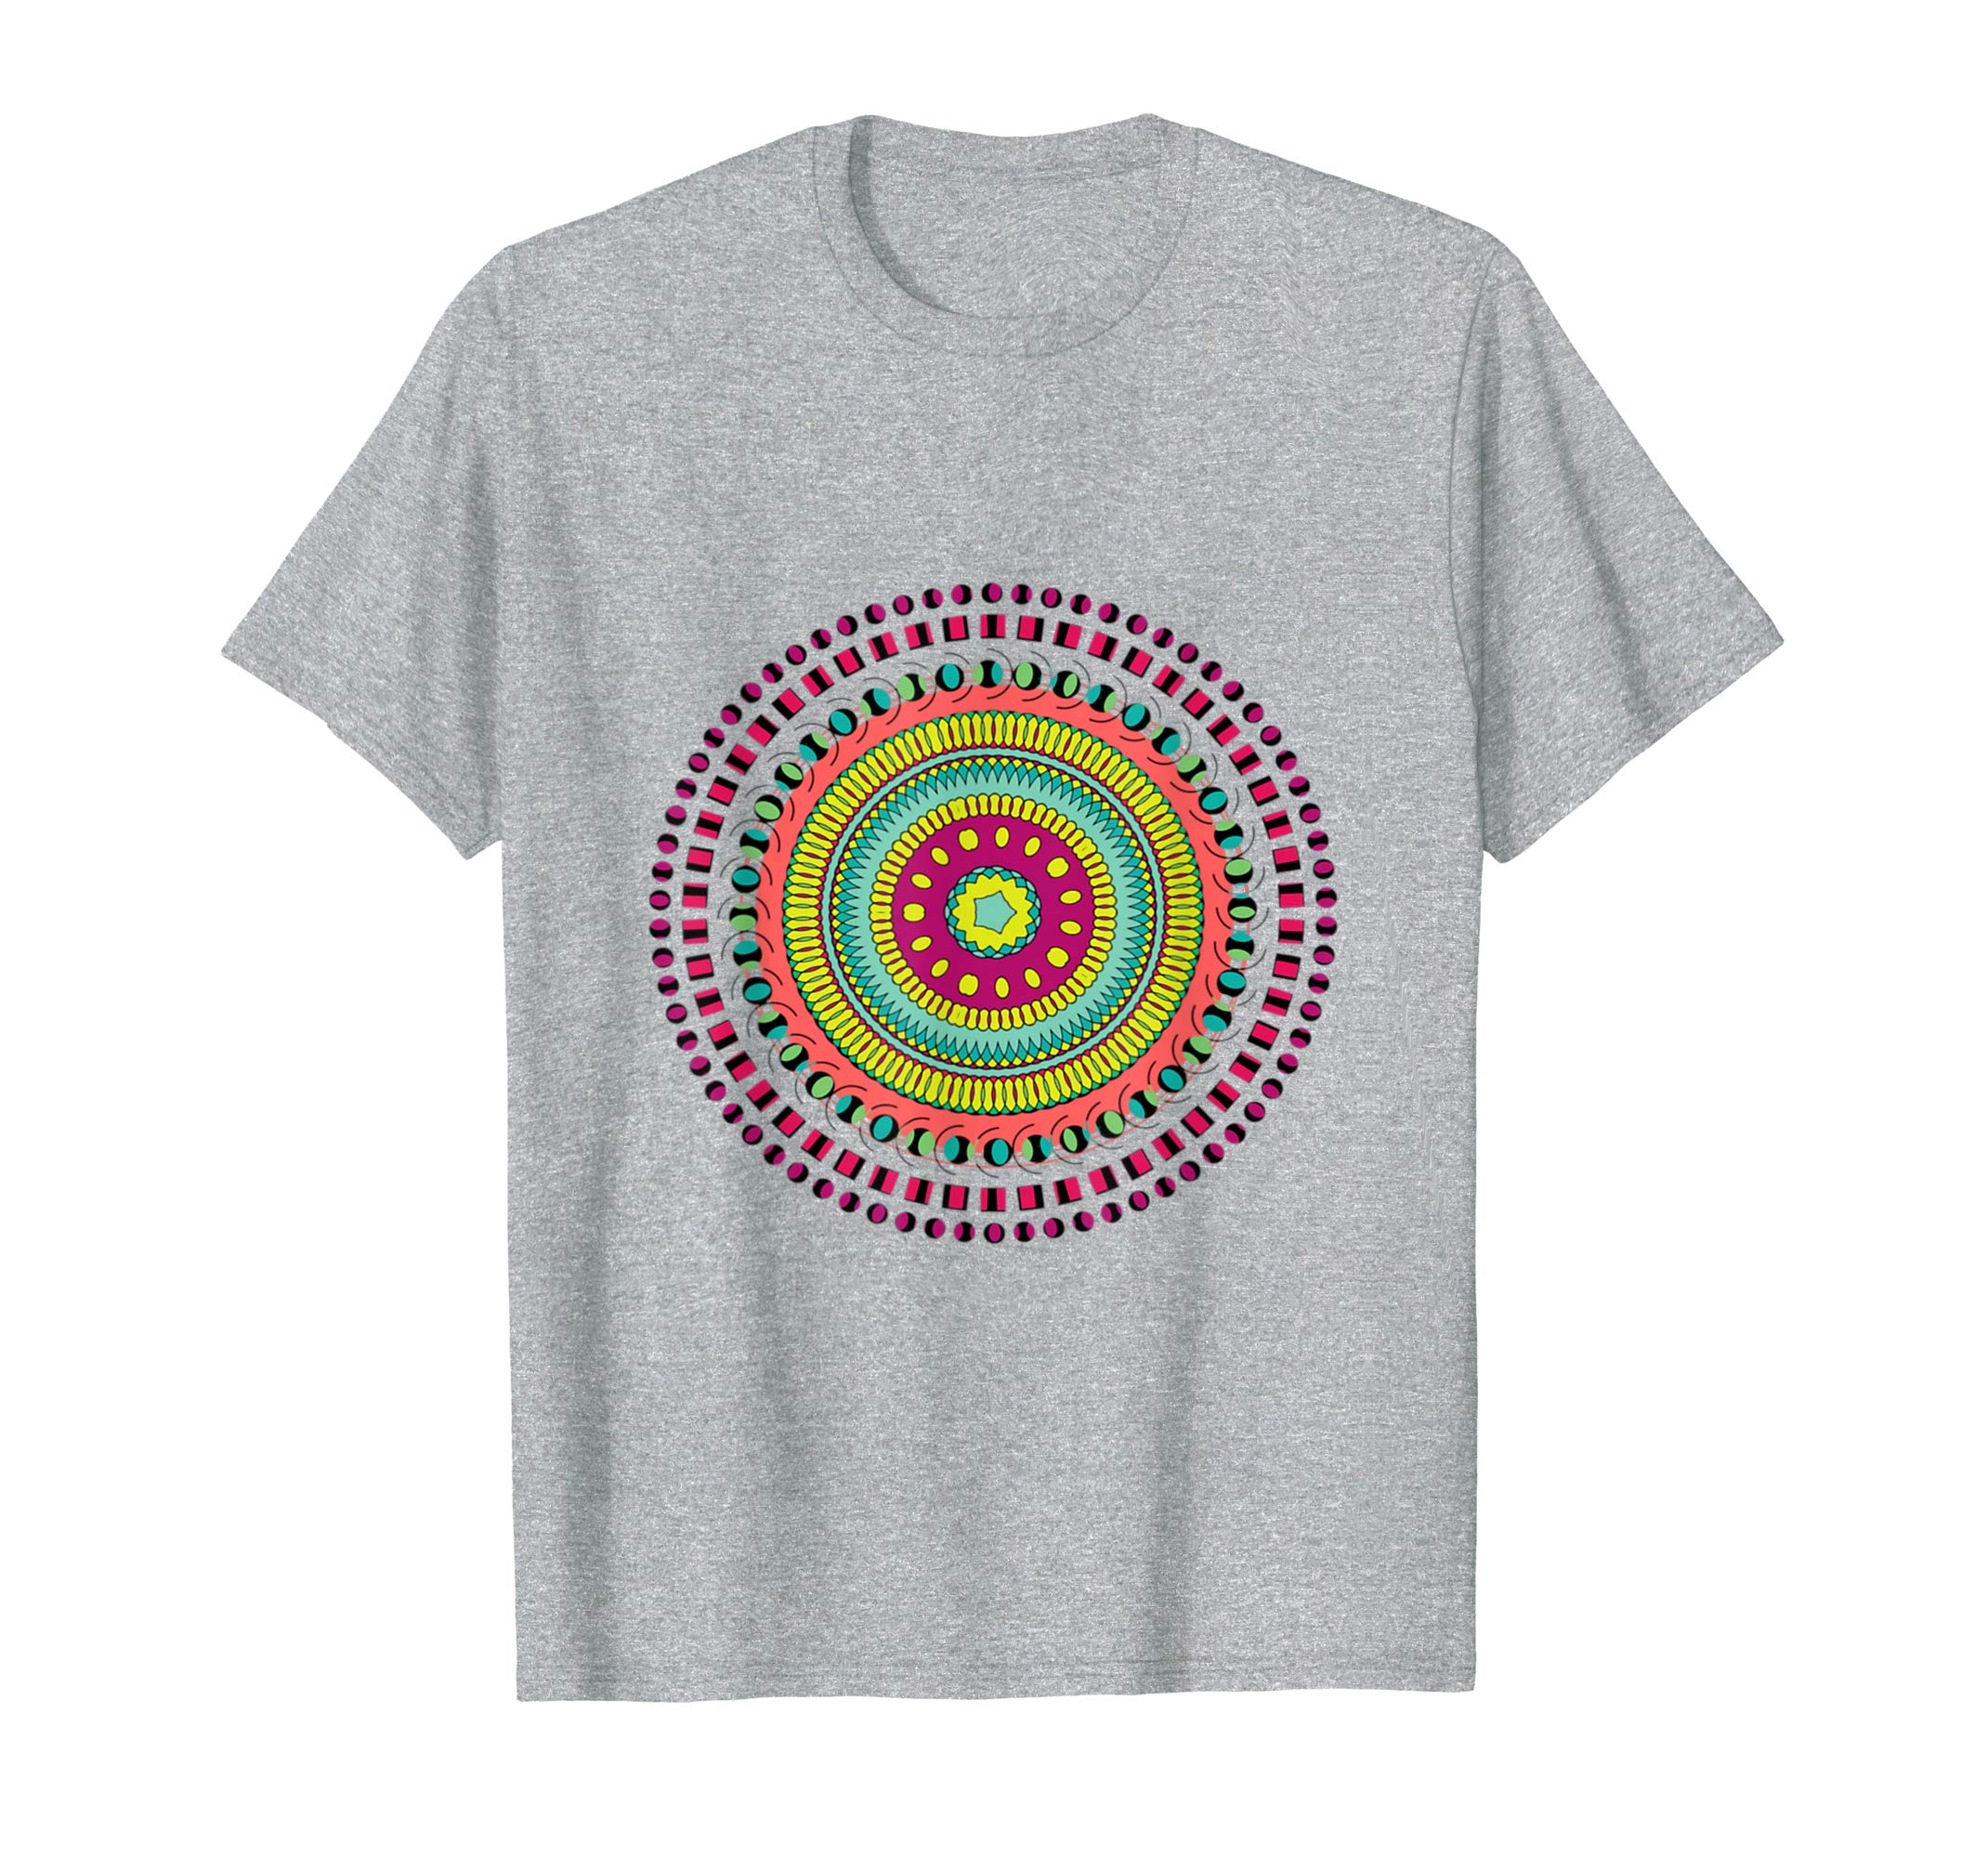
RISANJE IN SLIKANJE
PREDSTAVITEV CILJEV IN UČNIH VSEBIN
Učenci s praktičnim delom spoznavajo različne tehnike.
Pri risanju in slikanju ustvarjajo v različnih tehnikah in razvijajo likovno domišljijo.
Spoznavajo pomen barve in črte v modi in ostalih poklicih. Spoznajo se z delom modnega oblikovalca.

Slide 5
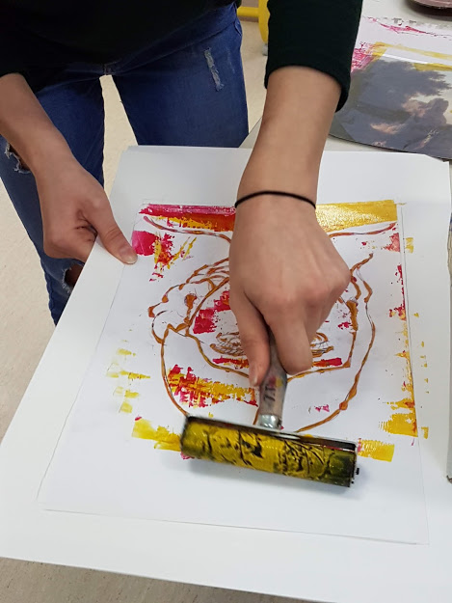
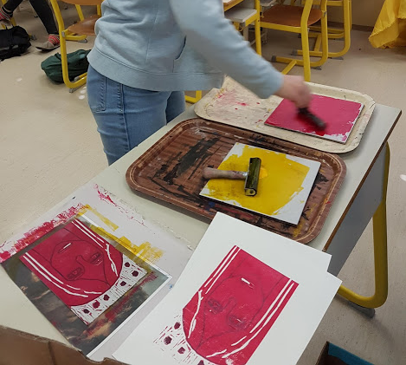
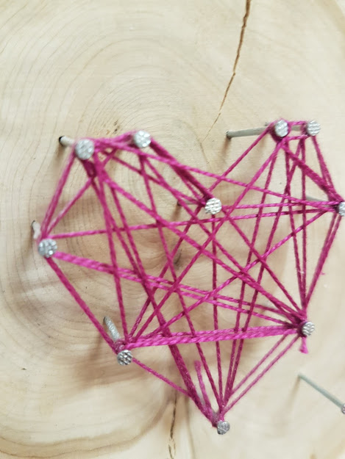
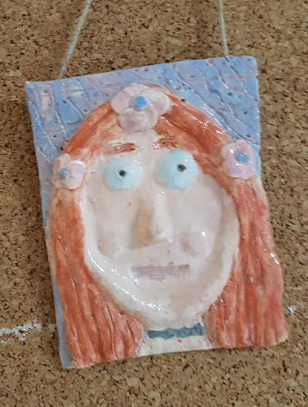
GRAFIKA IN KIPARSTVO
PREDSTAVITEV CILJEV IN UČNIH VSEBIN
KIPARSTVO: Razvijajo občutek za 3. dimenzijo, stabilnost in dinamiko kipa. Oblikujejo reliefe različnih oblik in velikosti. Ustvarjajo z različnimi materiali in spoznavajo nove tehnike.
GRAFIKA: Spoznavajo tiskarstvo, oblikujejo matrice in odtiskujejo na tiskarski preši.

